Slide 1
Урок письма
1 класс
Выполнила:
Учитель начальных классов
Улякина Т. М.

Slide 2
Буква потерялась
Ж.знь, снеж.нки, стриж., уж., лыж., пруж.на.

Slide 3
Собери слово
на ма ши
машина
ра жи га
гаражи
ши ка мы
камыши

Slide 4
Составь рассказ
Они набрали корзинку малины.
Вкусное варенье сварит бабушка.
Бабушка с внучкой отправились в лес.

Slide 5
Бабушка с внучкой отправились в лес.
Они набрали корзинку малины.
Вкусное варенье сварит бабушка.

Slide 6
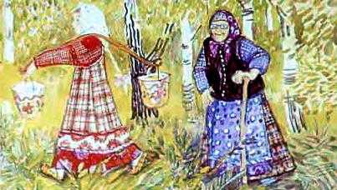
Бабушка с внучкой отправились в лес.

Slide 7
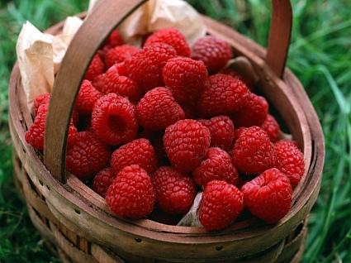
Они набрали корзинку малины.

Slide 8
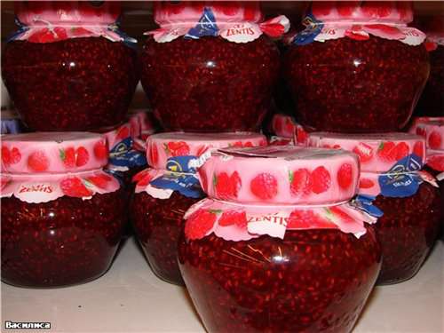
Вкусное варенье сварит бабушка.

